Slide 1
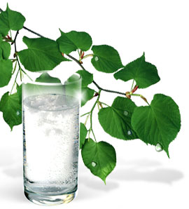
Очистка воды в домашних условиях

Slide 2
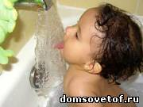
В домашних условиях, не применяя специальные технические средства, можно получить не просто достаточно чистую воду, но и обладающую целебными свойствами.

Slide 3
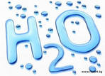
Отстаивание
Оно применяется для удаления летучих компонентов (хлор, сероводород)
осаждения тяжелых примесей (карбонат кальция, некоторые тяжелые металлы и др.).

Slide 4
Отстаивание не дает полного разделения веществ, но делает воду чище. Наибольший эффект при этом можно получить, если из водопровода подается хлорированная вода. Для удаления летучих компонентов отстаивать воду необходимо не менее двух-трех часов, а для получения осадка тяжелых металлов не менее 6 часов.

Slide 5
Выпаривание
Получается дистиллированная вода. Такая вода не содержит ни вредных, ни полезных примесей. Постоянное употребление дистиллированной воды, несомненно, вредно, так как она вымывает из организма человека соли, в том числе и полезные.

Slide 6
кипячение
используют для уничтожения органики (вирусов, бактерий, микроорганизмов и др.);
удаления хлора и других низкотемпературных газов (радон, аммиак и др.).
помогает очистить воду, однако процесс имеет ряд побочных эффектов.

Slide 7
Побочные эффекты кипячения
при кипячении изменяется структура воды, т.е. она становится "мертвой", поскольку происходит испарение кислорода. Чем больше мы кипятим воду, тем больше погибает в ней патогенов, но тем более она становится бесполезной для организма человека.
при кипячении происходит испарение воды, то концентрация солей в ней увеличивается. Они отлагаются на стенках чайника в виде накипи и извести и попадают в организм человека при последующем потреблении воды из чайника.

Slide 8
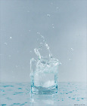
Частичное замораживание
в первую очередь замерзает наиболее пресная и чистая часть воды, а после - содержащая соли и различные примеси.

Slide 9
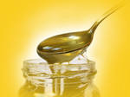
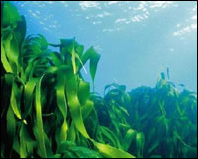
Очистить воду можно следующими способами
На 1 литр обычной воды добавьте по 1-2 ч. ложки яблочного уксуса, меда и 3-5 капель йода. Микробы не только не могут размножаться в такой кислой среде, но и погибают через несколько минут.

Slide 10
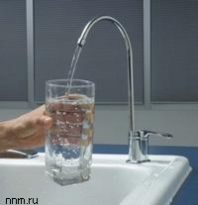
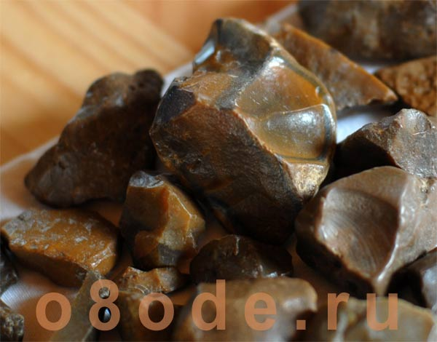
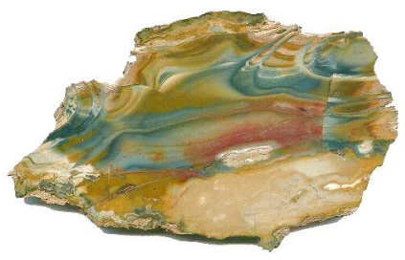
В воду положите небольшой кусочек кремня – вода становится чистой через 3-5 дней. При этом нижний слой воды употреблять нельзя

Slide 11
Кремний мощный активатор воды и обладает бактерицидными свойствами. Вода не портится, долго сохраняется, очищается. Но использовать ее как лекарство нужно с большой осторожностью.

Slide 12
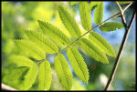
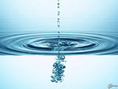
Вода в которую положили листья рябины становится чистой

Slide 13
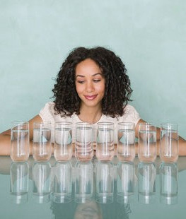
Спасибо за внимание

